Slide 1
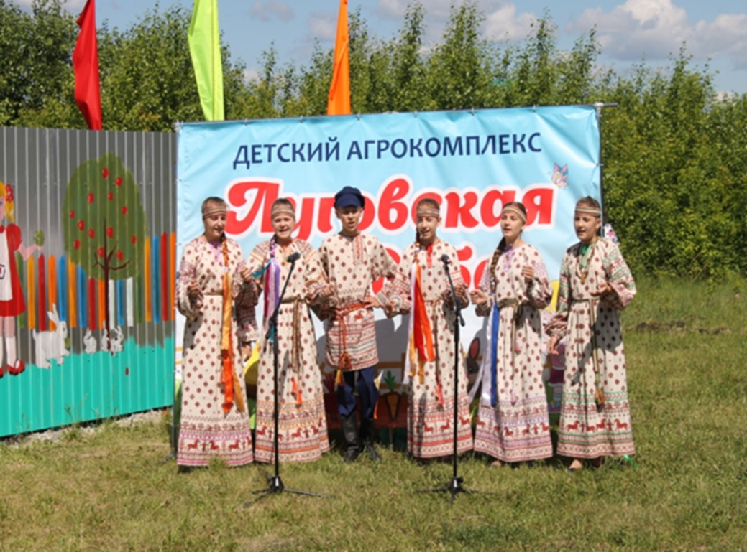
ПРОЕКТ ДЕТСКОГО
АГРАРНОГО КОМПЛЕКСА
«Луговская усадьба»
Лященко Наталья Викторовна,
Заведующая МАОУ
Луговская СОШ СП
Тюменский район

Slide 2
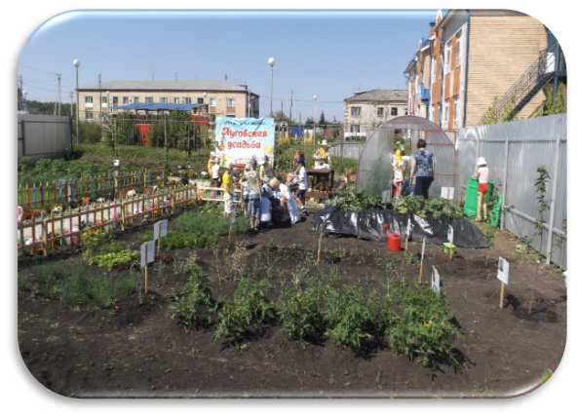
Цель проекта:
Познакомить дошкольников с профессиями в сельском хозяйстве, раскрыть роль, значение данных профессий в жизни нашего города, района, всей страны

Slide 3
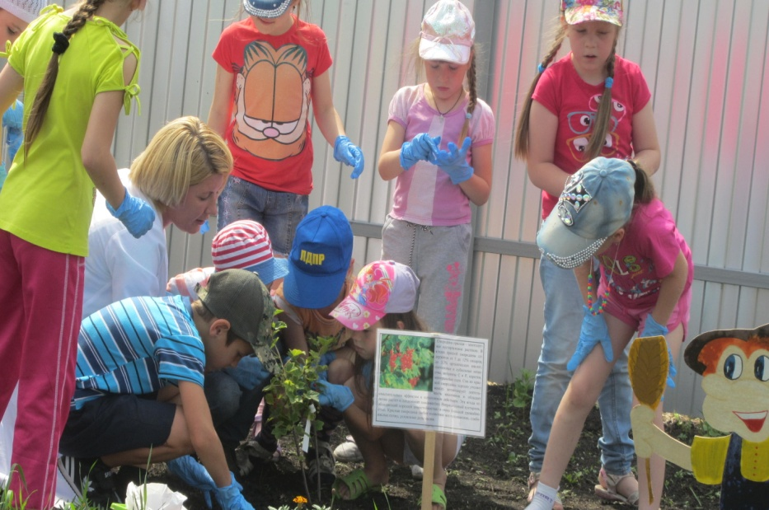
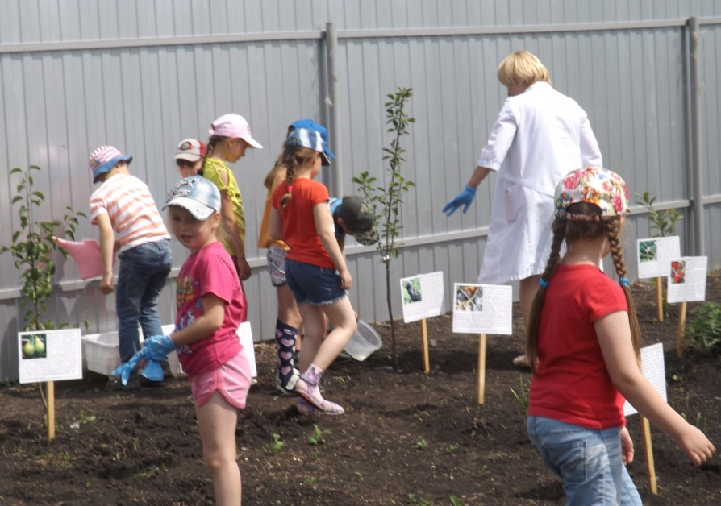
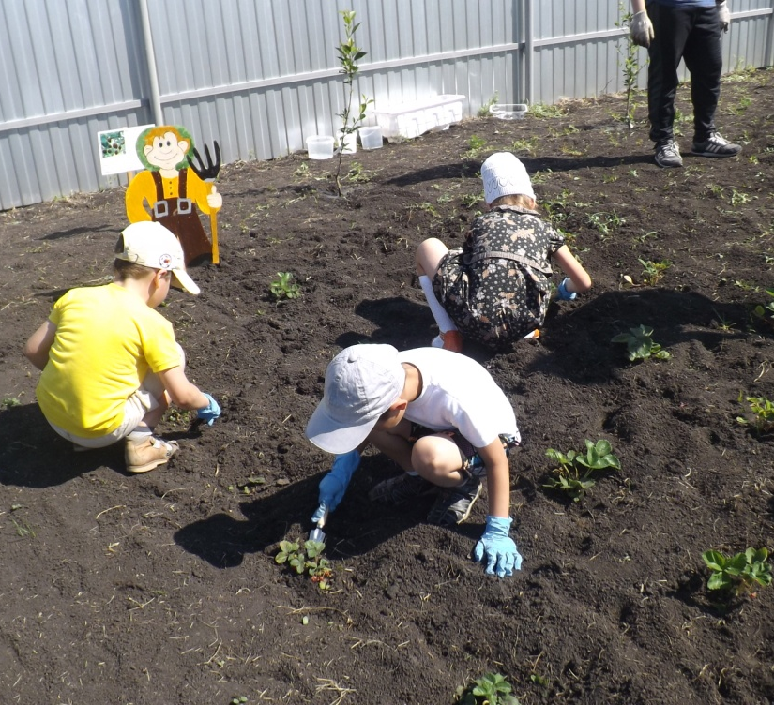
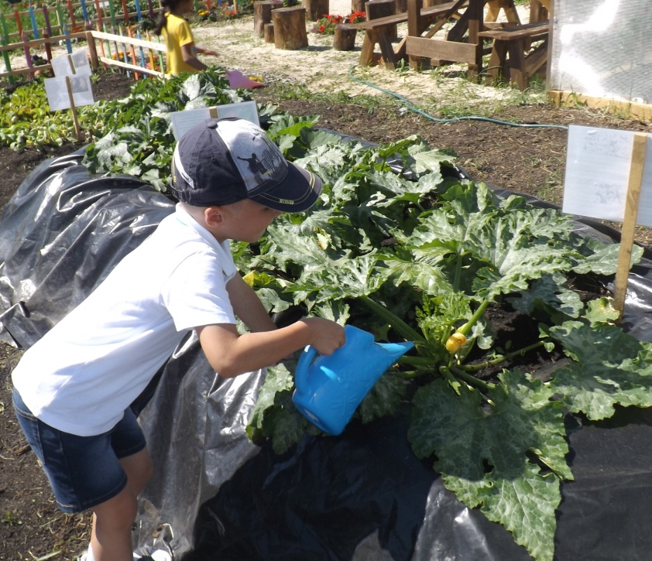

Slide 4
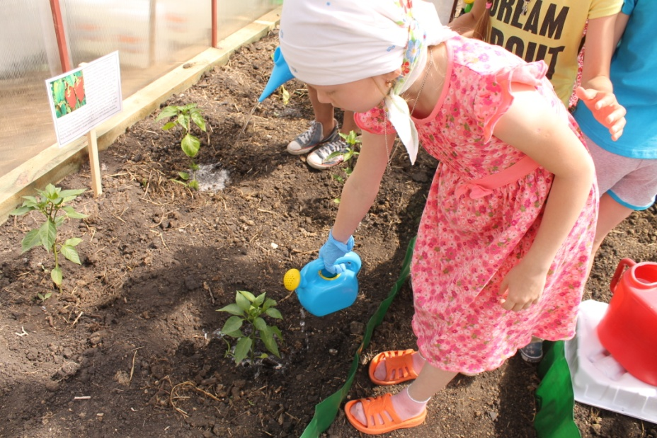
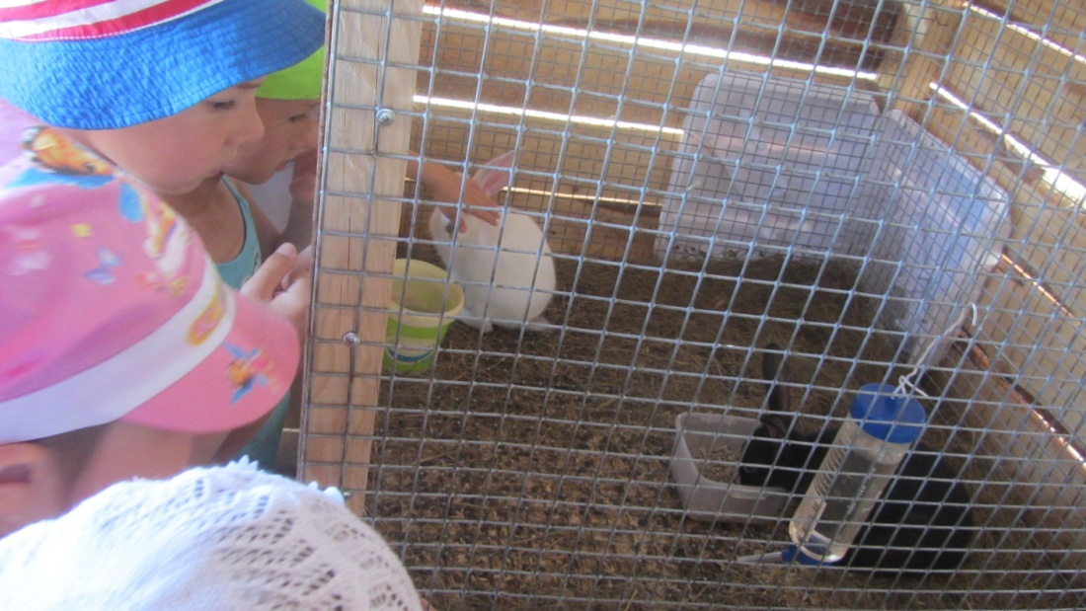
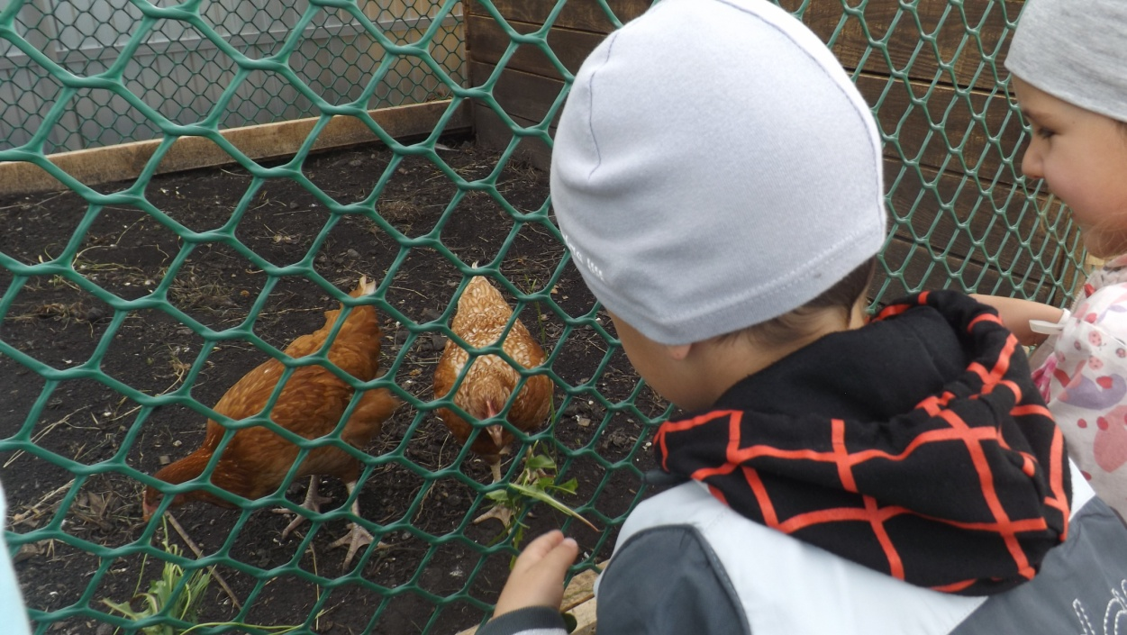
Участие детей в посильной трудовой деятельности

Slide 5
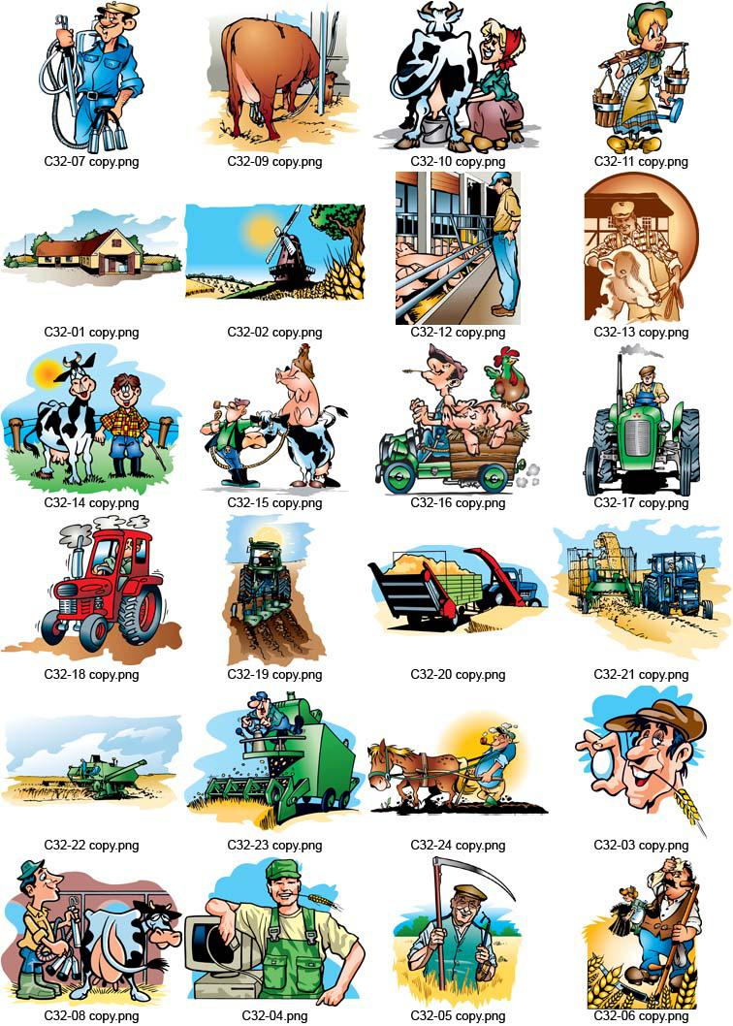
Профессии, труд которых направлен на предметы живой природы:
•Название профессии
•Место работы
•Материал для труда
•Форменная одежда
•Орудия труда
•Трудовые действия
•Личностные качества
•Результат труда
•Польза труда

Slide 6
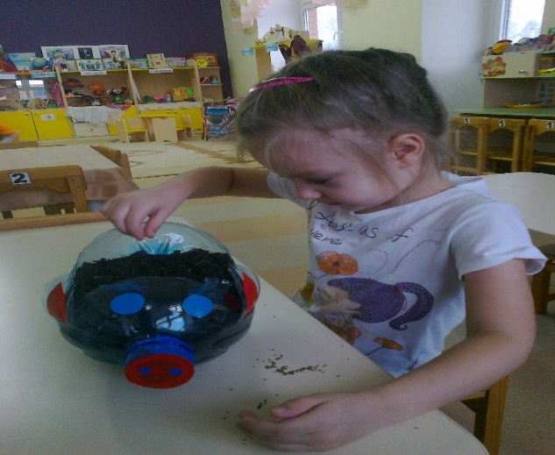
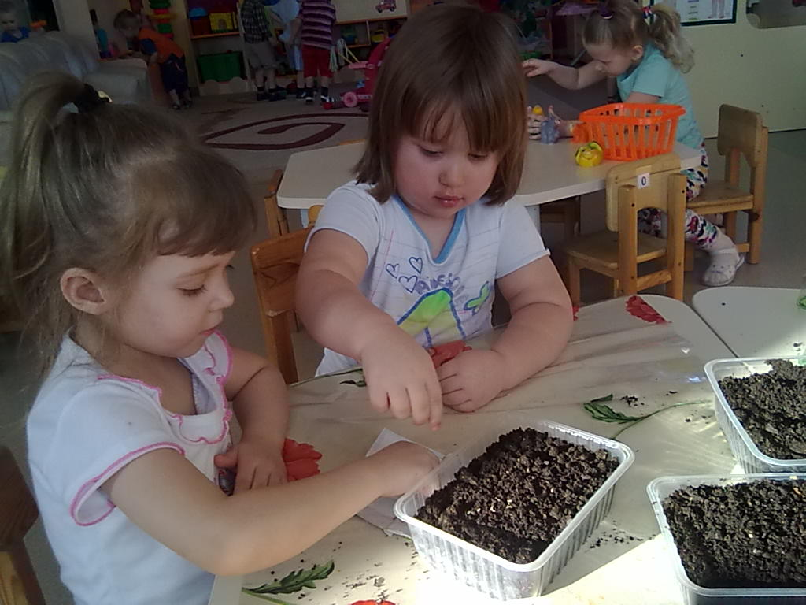
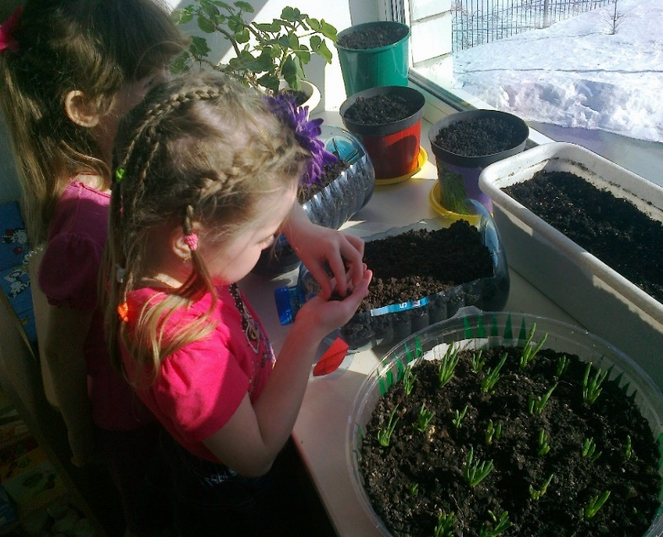
Организация работы по проекту

Slide 7
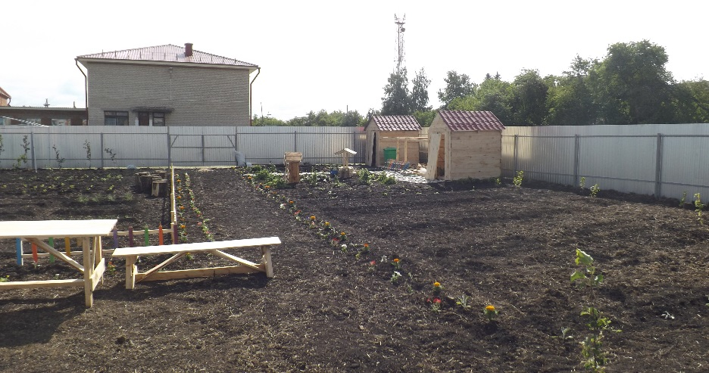
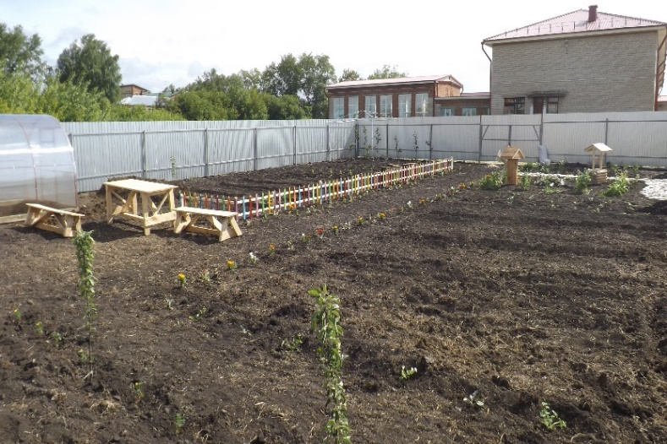
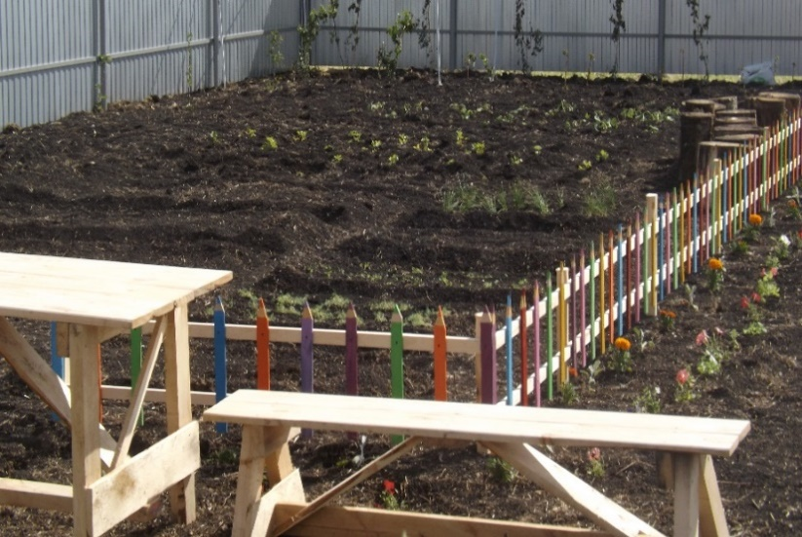
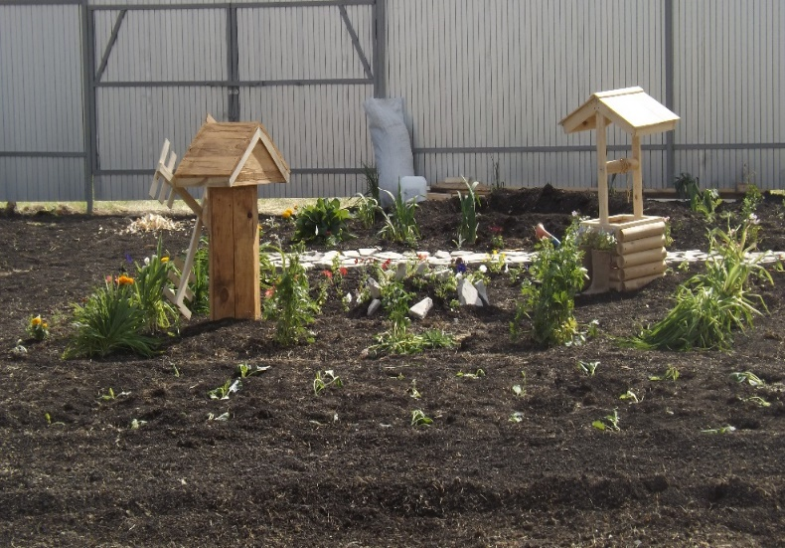
Освоение территории

Slide 8
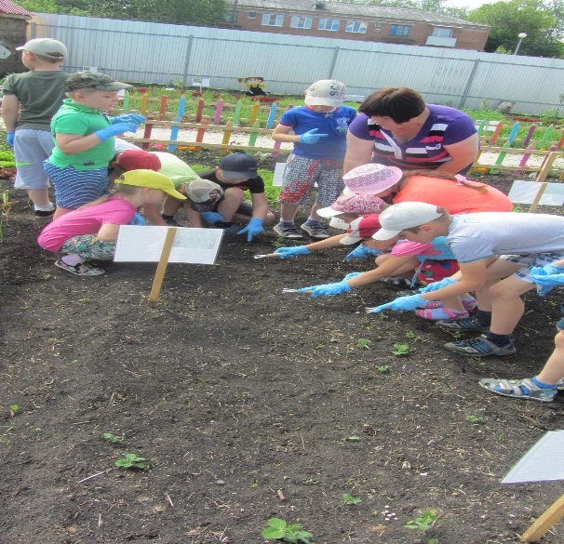
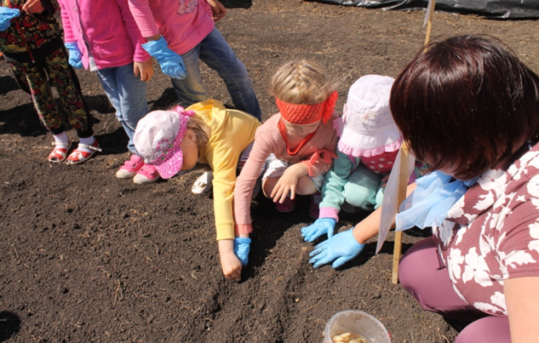
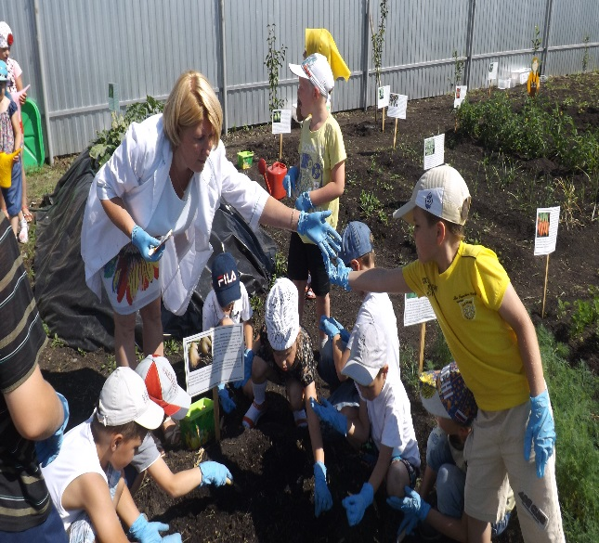

Slide 9
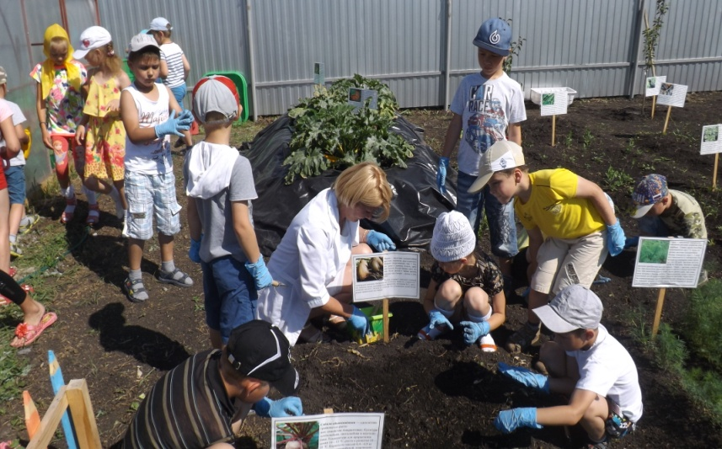
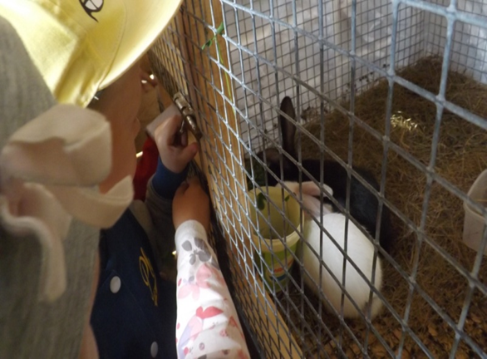
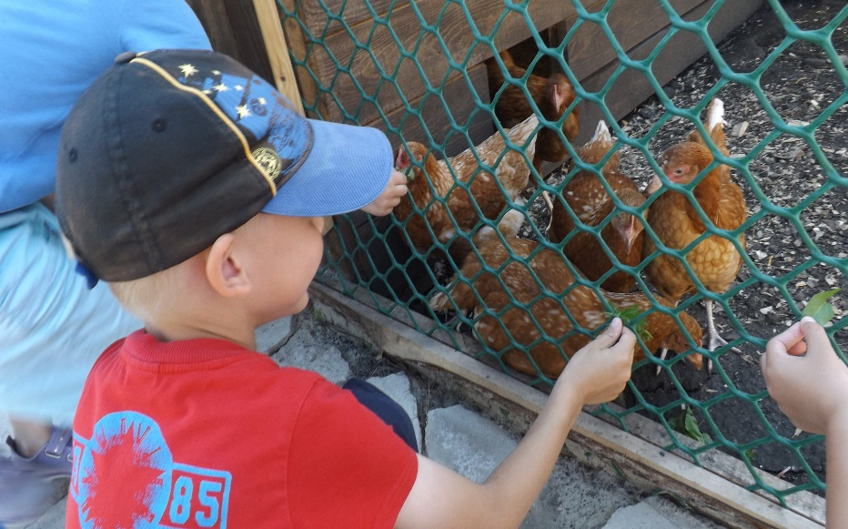

Slide 10
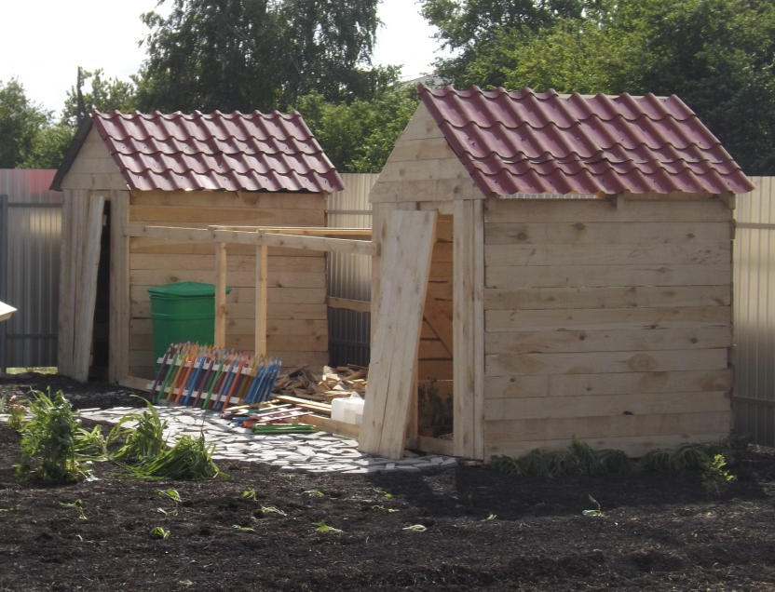
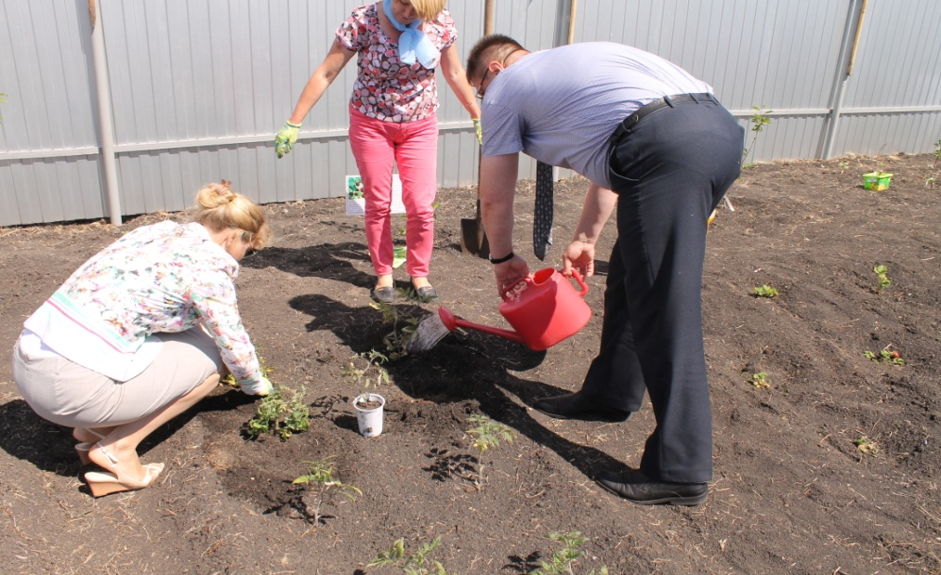
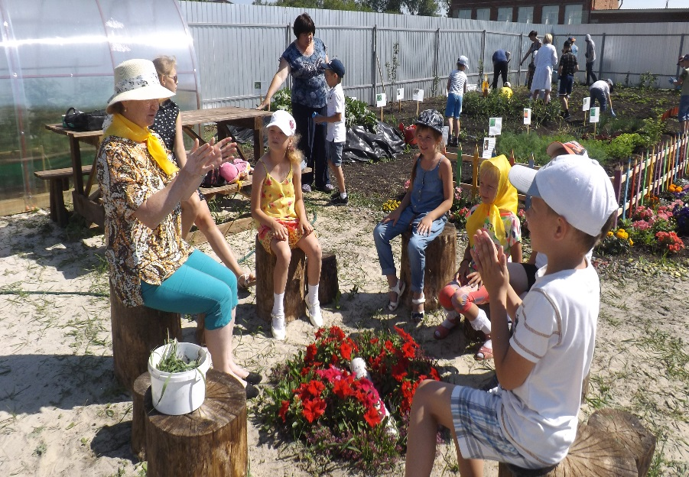
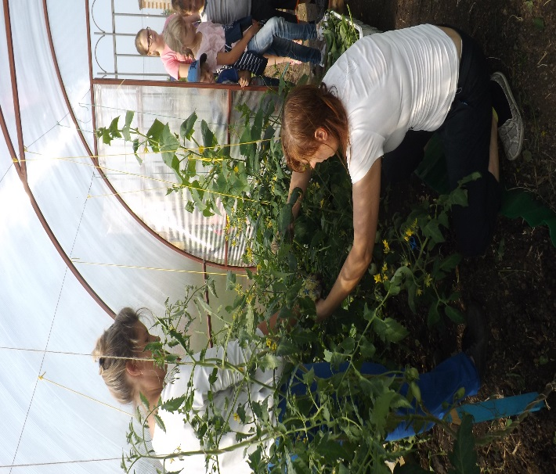
Родители – активные помощники
в реализации проекта

Slide 11
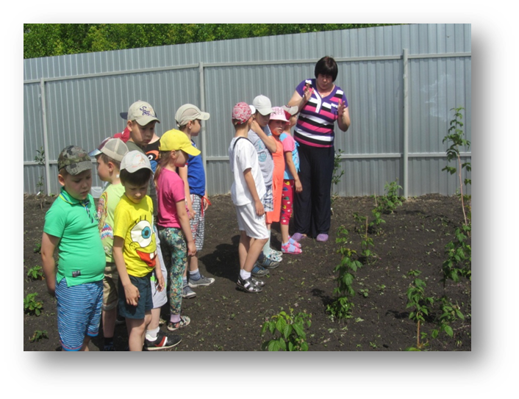
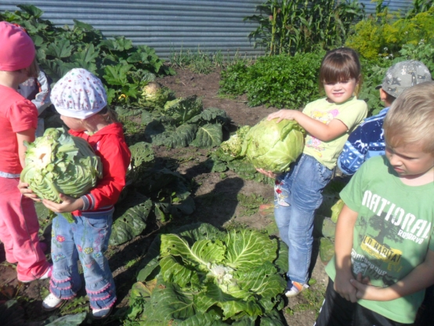
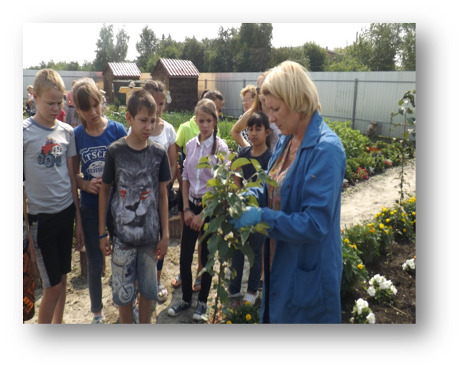
Наши гости – дети дошкольного и школьного возраста Тюменского района

Slide 12
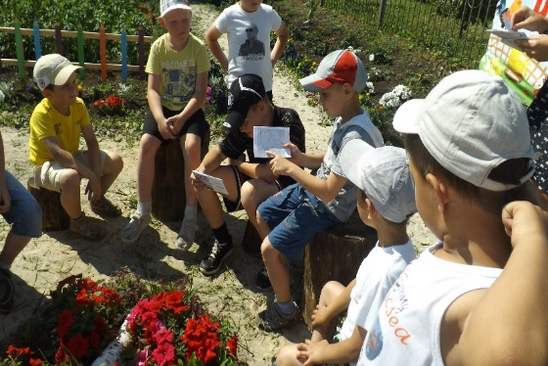
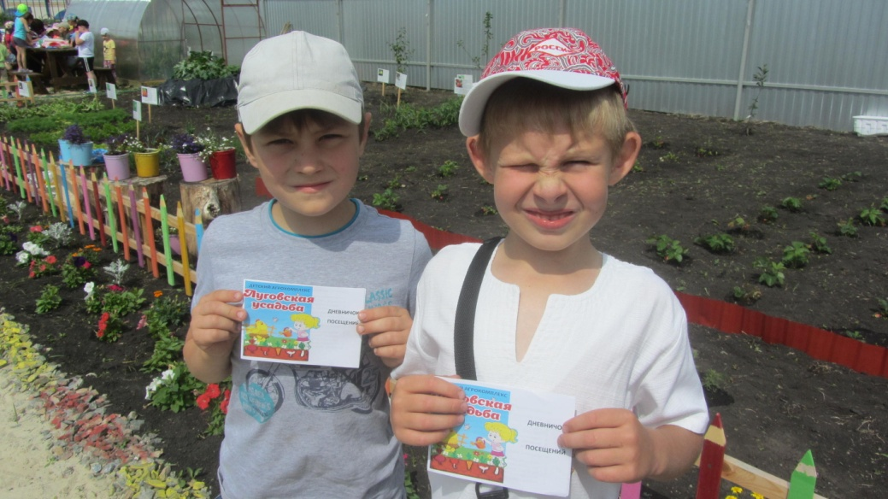
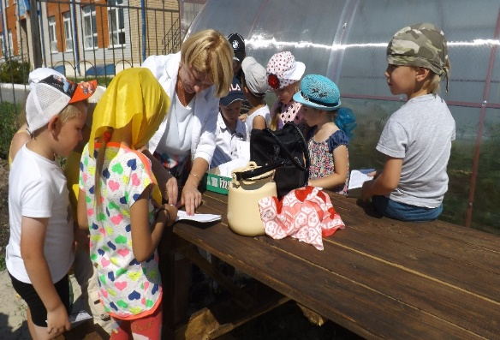
Отметка о выполненной работе фиксируется дневничке «Луговской усадьбы»

Slide 13
Работая по данному проекту были получены следующие результаты:
1. Педагогами собран и систематизирован весь материал по теме проекта.
2. Дети получили знания о профессиях сельского хозяйства и сформировали обобщенное представление о структуре трудового процесса, взаимосвязи между компонентами трудовой деятельности. .
3. В свободной практической деятельности широко применяли накопленный опыт по ухаживанию за домашними животными и растениями.

Slide 14
4. Активизировали познавательную деятель-ность дошкольников, интерес к профессиям взрослых, чувство уважения к людям разных профессий.
5. Проявили интерес у родителей к образов-тельному процессу и желание быть активными участниками в жизни «Луговской усадьбы».

Slide 15
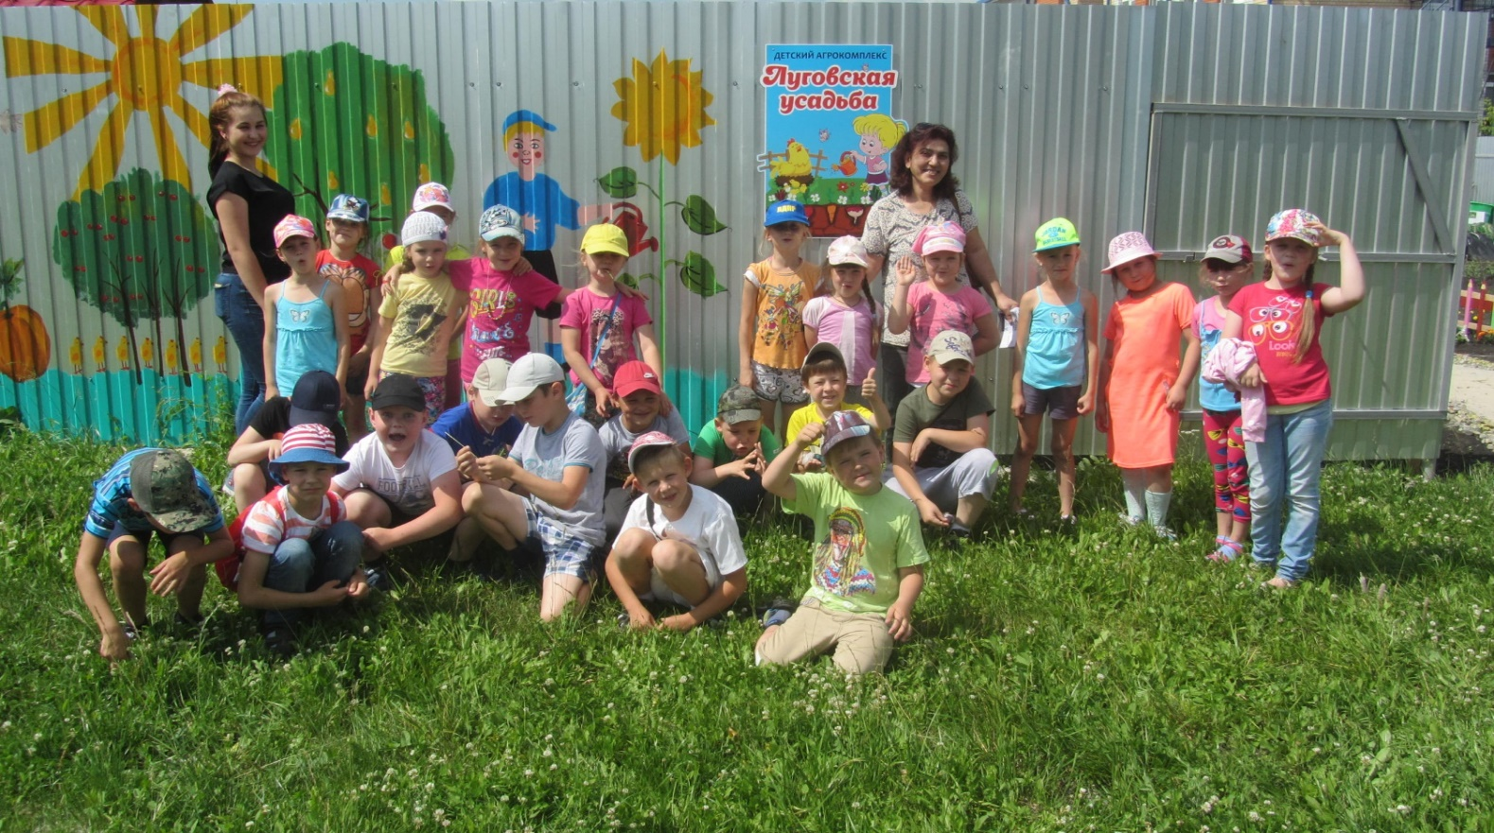
Будем рады видеть вас по адресу:
Тюменский район, с. Луговое, ул. Плодовая, д.3 а «Луговская усадьба»

